Slide 1
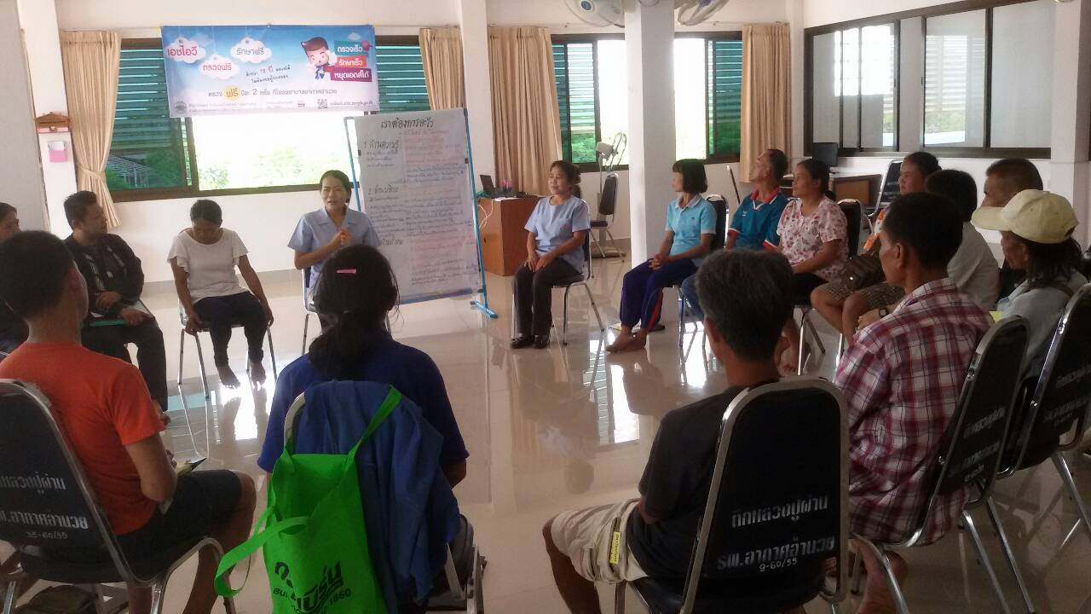
ผลงาน : เพิ่มประสิทธิภาพในการรักษา ด้วย...
การเสริมพลังอำนาจในกลุ่มผู้ติดเชื้อและผู้ป่วยเอดส์
โรงพยาบาลอากาศอำนวย อำเภออากาศอำนวย จังหวัดสกลนคร

Slide 2
สรุปผลงานโดยย่อ :
จากการวิเคราะห์ข้อมูล พบว่า รายใหม่เข้าถึงยาต้านไวรัสช้า บางรายเกิดโรคติดเชื้อฉวยโอกาส ขาดนัด และดื้อยา ทีมจึงได้พัฒนาระบบการดูแลผู้ป่วย ด้วยรูปแบบการเสริมพลังอำนาจในการดูแลรักษาผู้ติดเชื้อและผู้ป่วยเอดส์ ในกลุ่มที่รับยาต้านไวรัส

Slide 3
ปัญหาและสาเหตุโดยย่อ:
จากข้อมูล ผลสรุป KPI ใน ปี 2558 พบว่า
ผู้ป่วยรายใหม่ มีผลตรวจ CD4<100 cell/mm³ จำนวน 6 ราย คิดเป็นร้อยละ 40
เกิดโรคติดเชื้อฉวยโอกาส ที่รุนแรงต้องรักษานาน จำนวน 8 ราย คิดเป็นร้อยละ 53.3
ในกลุ่มผู้ที่ได้รับยาต้านไวรัสมีผลการตรวจ VL<50 copies/ml ร้อยละ 85.71 และ อัตราผู้ป่วยดื้อยา ร้อยละ 1.26
อัตราการขาดการติดตาม ร้อยละ 18.18

Slide 4
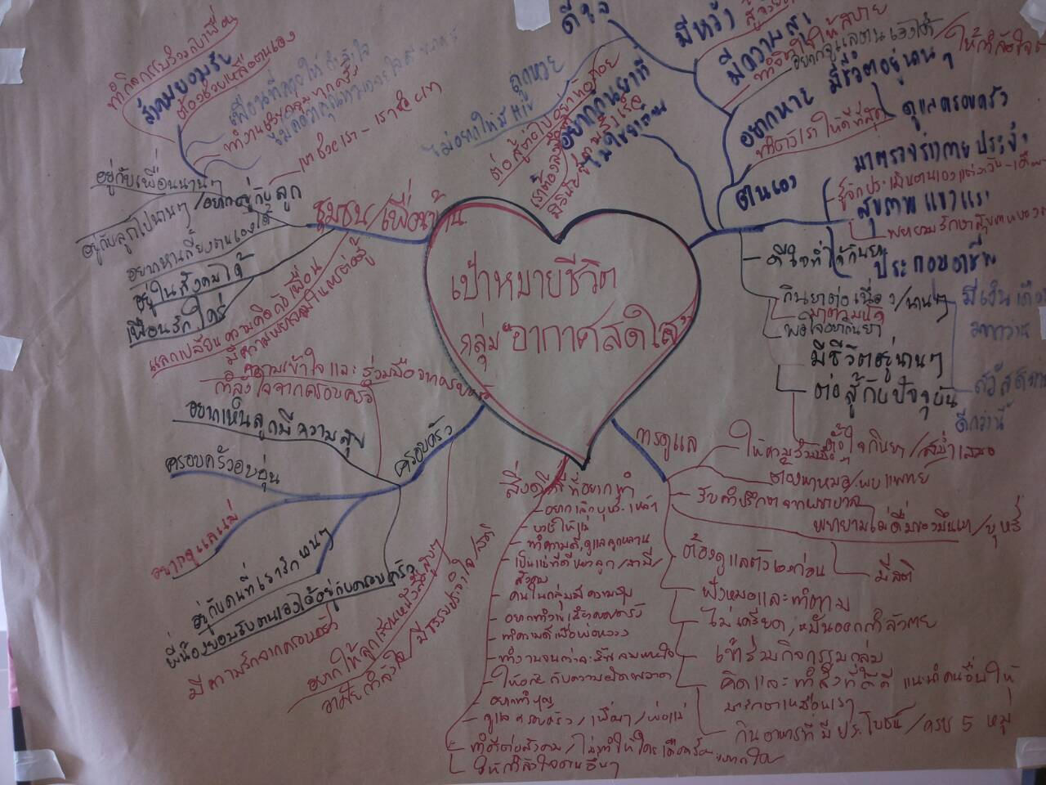
เป้าหมาย:
อัตราการขาดนัด ไม่เกินร้อยละ 10
ผู้ติดเชื้อ ผู้ป่วยเอดส์เข้าถึงบริการยาต้านไวรัสเพิ่มขึ้น
ผู้ติดเชื้อ ผู้ป่วยเอดส์ที่รับยาต้านไวรัสเอดส์มีผลการตรวจ VL < 50 copies/ml เพิ่มขึ้น

Slide 5
กิจกรรมการพัฒนา :
ปรับระบบด้านการดูแลรักษาเป็นแบบ Test & Treat โดยผู้ที่มีผลระดับ CD₄< 500cell/cu.mm³. ให้การรักษาด้วยยาต้านไวรัสทุกราย
มีการค้นหาผู้ป่วยรายใหม่ จัดบริการเจาะเลือดแบบเชิงรุก (VCT mobile) ในกลุ่มเสี่ยง
ประเมินความสมัครใจของผู้ป่วยที่รับยาต้าน ในการเข้ากลุ่มบำบัด ในนามกลุ่มอากาศสดใส
ดำเนินงานกิจกรรมเสริมพลัง 6 ขั้นตอน ในกลุ่มที่นัดมารับยา แต่ละกลุ่มใช้เวลา 4 ครั้งๆ ละ 45 นาที-1 ชั่วโมง จัดกิจกรรม ณ ห้องประชุมชั้น 2 ตึกหลวงปู่ผ่าน ปัญญาปทีโป โรงพยาบาลอากาศอำนวย

Slide 6
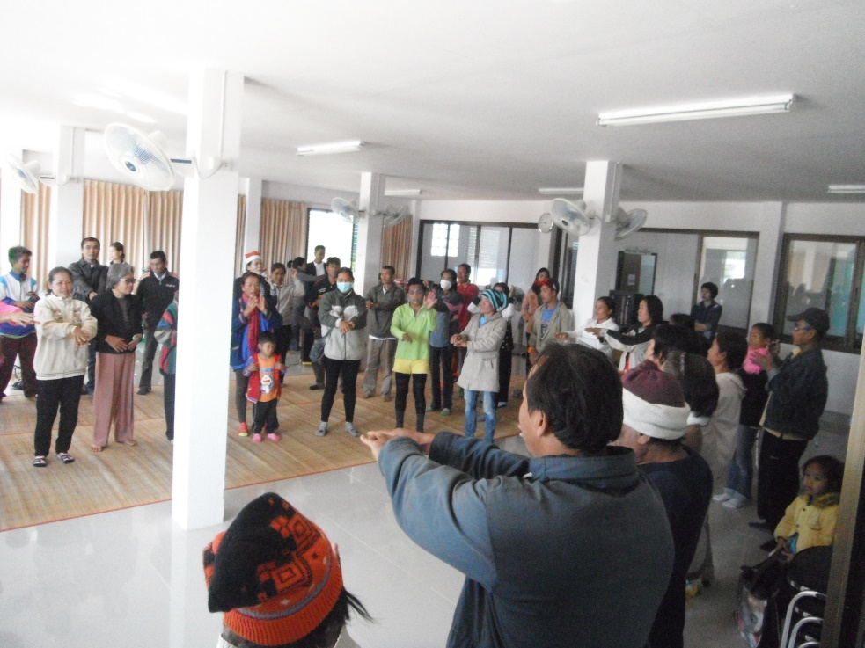
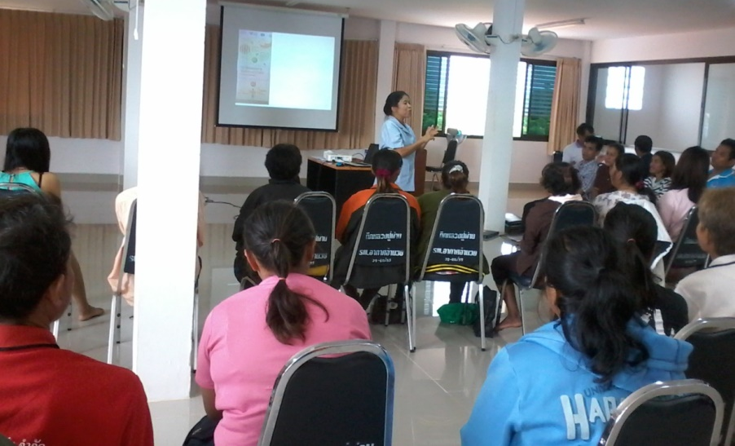
ครั้งที่ 1 กิจกรรมกลุ่มสัมพันธ์และแนะนำตัวเอง เสริมพลังด้วยไวนิลประโยชน์การเริ่มยาตั้งแต่ CD4 ยังสูงอยู่

Slide 7
ครั้งที่ 2 ใช้ใบงานกิจกรรมสุขภาพที่คาดหวัง เพื่อประเมินวิเคราะห์นำสู่การแก้ปัญหา รวมทั้งประเมินแหล่งพลังอำนาจรายบุคคล เสริมพลังด้วยย้อนดูข้อมูลผลการรักษารายบุคคล มอบรางวัลผู้ดูแลสุขภาพดี

Slide 8
ครั้งที่ 3 ใช้ใบงานกิจกรรมการเรียนรู้จากประสบการณ์การดูแลตนเอง เป็นการสร้างพลังในการแก้ปัญหาการเจ็บป่วยด้วยการสะท้อนความคิด และสร้างความเข้าใจในสถานการณ์ โดยสร้างแรงจูงใจ ให้ผู้ป่วยเชื่อมั่น ว่าสามารถแก้ปัญหาต่างๆ ได้ด้วยตนเอง

Slide 9
ครั้งที่ 4 ใช้ใบงานกิจกรรมเป้าหมายของฉันและเสริมพลังหลังใช้พันธะสัญญา เป็นการต่อยอดกิจกรรม 2 ครั้ง ที่ผ่านมา เป็นการเสริมสร้างความมั่นใจและคงไว้ซึ่งการกระทำเพื่อบรรลุเป้าหมายในชีวิต
เป้าหมายของฉัน..มันยิ่งใหญ่ ...
ผมจะดูแลสุขภาพ เพื่อลูก อีก 2 คน
ให้เขา เติบใหญ่ มีอนาคตที่ดี
ผม ...รับจ้างขับรถ เทรนเนอร์ สร้างถนน ไปเรื่อยๆ แต่วันเข้ากลุ่มผมต้องมา ..มาเอากำลังใจจากเพื่อน มาเอายา การกินยาคือชีวิต ความพิการ ไม่เป็นอุปสรรค ครับ เพื่อนๆ สู้นะครับ

Slide 10
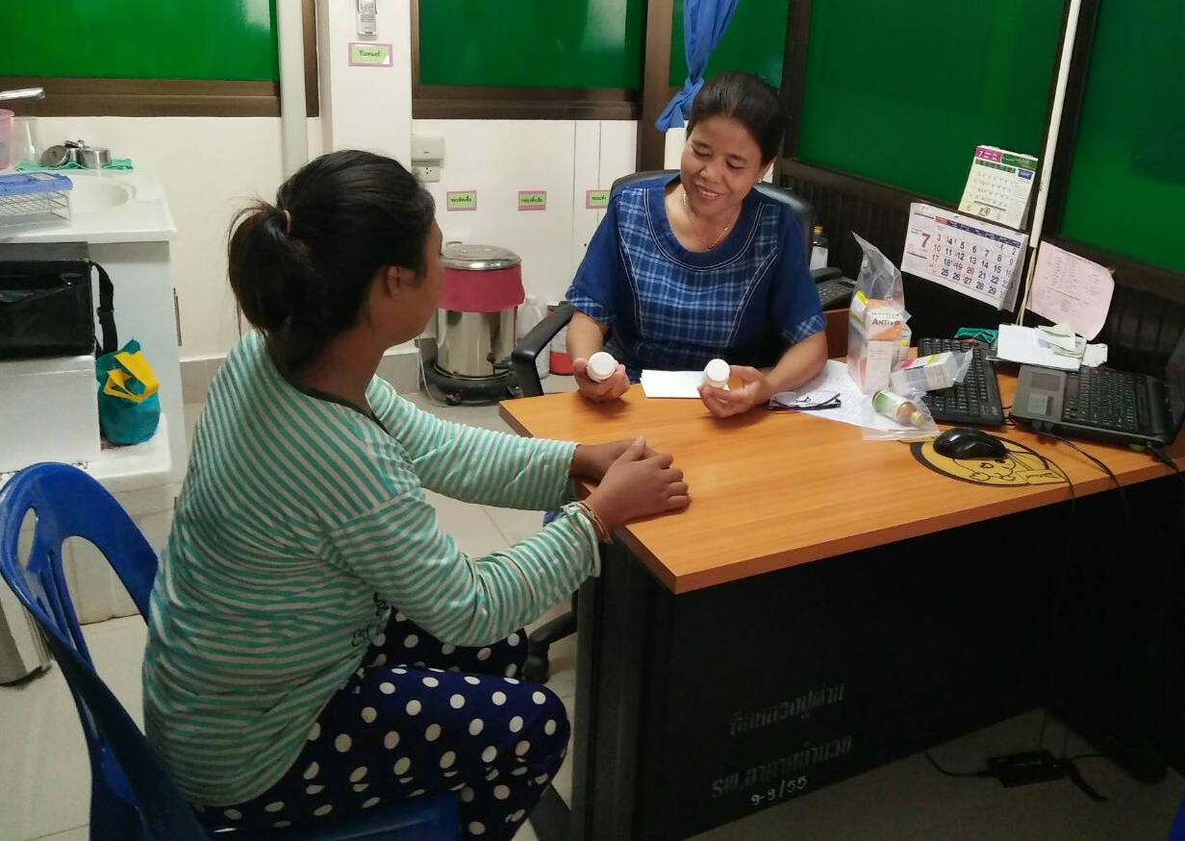
กิจกรรมคู่ขนาน
หลังกิจกรรมกลุ่ม เภสัชกรจะติดตามดูแลการกินยาอย่างต่อเนื่อง ส่วนในรายที่มีผล VL>50 copies/ml ใช้รูปแบบการให้การปรึกษาแบบสร้างแรงจูงใจรายบุคคล โดยพี่เลี้ยงกลุ่ม และพยาบาลจิตเวชในรายที่ปัญหาซับซ้อน เพื่อปรับเปลี่ยนพฤติกรรม
พี่เลี้ยงกลุ่มออกติดตามเยี่ยมบ้านโดย ติดตามผู้ป่วยที่ขาดนัด

Slide 11
การวัดผลและผลของการเปลี่ยนแปลง

Slide 12
บทเรียนที่ได้รับ :
การจัดกิจกรรมเสริมสร้างพลังอำนาจฯ ในกลุ่มผู้ป่วย จะช่วยให้ผู้ป่วย
รับรู้ว่าเป็นหน้าที่ความรับผิดชอบของตนเองที่ต้องจัดการ
มีผลให้ผู้ป่วยมีพฤติกรรมการใช้ยาดีขึ้น มีความเชื่อถือในตนเองมากขึ้น
เปิดใจยอมรับผู้อื่นมากขึ้น มองเห็นประโยชน์ของการมีปฏิสัมพันธ์กับผู้อื่น
มีความคาดหวังในการมีชีวิตอย่างปกติ มีความเชื่อทางบวก
ทำให้สามารถเผชิญปัญหาจากการเจ็บป่วยได้อย่างมีประสิทธิภาพมากขึ้น

Slide 13
บทเรียนที่ได้รับ (ต่อ) :
กิจกรรมคู่ขนาน
การกระตุ้นและตรวจสอบการกินยาอย่างต่อเนื่องโดยเภสัชกรจะเป็นการกำกับ ติดตามดูแลที่ดี
การเยี่ยมบ้าน จะเป็นการสร้างความสัมพันธ์ระหว่างพยาบาลและผู้ป่วย มีการสร้างความเข้าใจที่ถูกต้องกับครอบครัว การให้กำลังใจผู้ป่วยในด้านการหาแหล่งบริการช่วยเหลือ การพัฒนาการดำเนินชีวิตในชุมชน

Slide 14
การติดต่อกับทีมงาน :
นางนาวา ผานะวงค์ ตำแหน่ง พยาบาลวิชาชีพชำนาญการ
(พี่เลี้ยงกลุ่มอากาศสดใส)
ที่อยู่ โรงพยาบาลอากาศอำนวย โทรศัพท์ ๐๘๗ - ๒๓๓๗๔๙๓ โทรสาร ๐–๔๒๗๙ - ๘๐๙๘
Email : navapha@gmail.com

